Slide 1
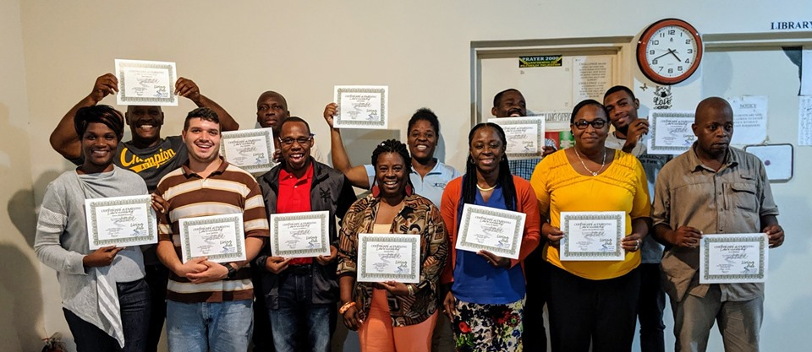
Elementos básicos de treinamento em discipulado cristão Basic Elements of Christian Discipleship Training
Por Dave Batty

Slide 2
A. Diferença entre nascimento e vida Difference between birth and living
Fisicamente Physically
Fisicamente não é suficiente trazer o bebê para casa e dar-lhes uma folha de instruções Physically not enough to bring baby home and give them a sheet of instructions
Estamos bastante ocupados com nossas próprias vidas e trabalho We are quite busy with our own lives and work
Tenha uma boa vida! Have a great life!

Slide 3
A. Diferença entre nascimento e vida Difference between birth and living
Espiritualmente Spiritually
Damos ao novo cristão uma Bíblia e dizemos Deus o abençoe? Estamos felizes em tê-lo na família de Deus.
Do we give the new Christian a Bible and say God bless you? We are glad to have you in the family of God.

Slide 4
B. Treinamento de vida Life Training
Coloque de lado “a velha maneira de viver” Put off “old way of living”
Revista-se da “nova maneira de viver” Put on “new way of living”
Torne-se como Cristo Becoming like Christ

Slide 5
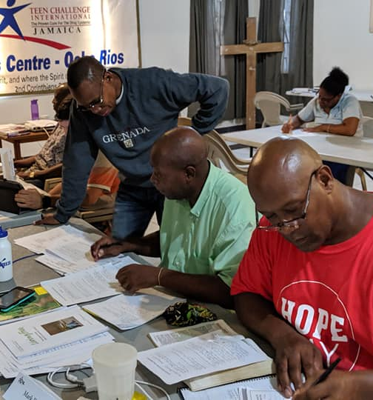
C. 3 áreas básicas de treinamento em discipulado Three Basic Areas of Discipleship Training
Necessidade de crescimento equilibrado nas 3 áreas. Need for balanced growth in all 3 areas.
1. Estilo de vida parecido a um Cristo Christ-like life style
Amor, bondade, paciência, qualidades que descrevem a vida cristã. 2 Pedro 1:5-8
Love, kindness, patience, qualities that describe Christian life. 2 Peter 1:5-8

Slide 6
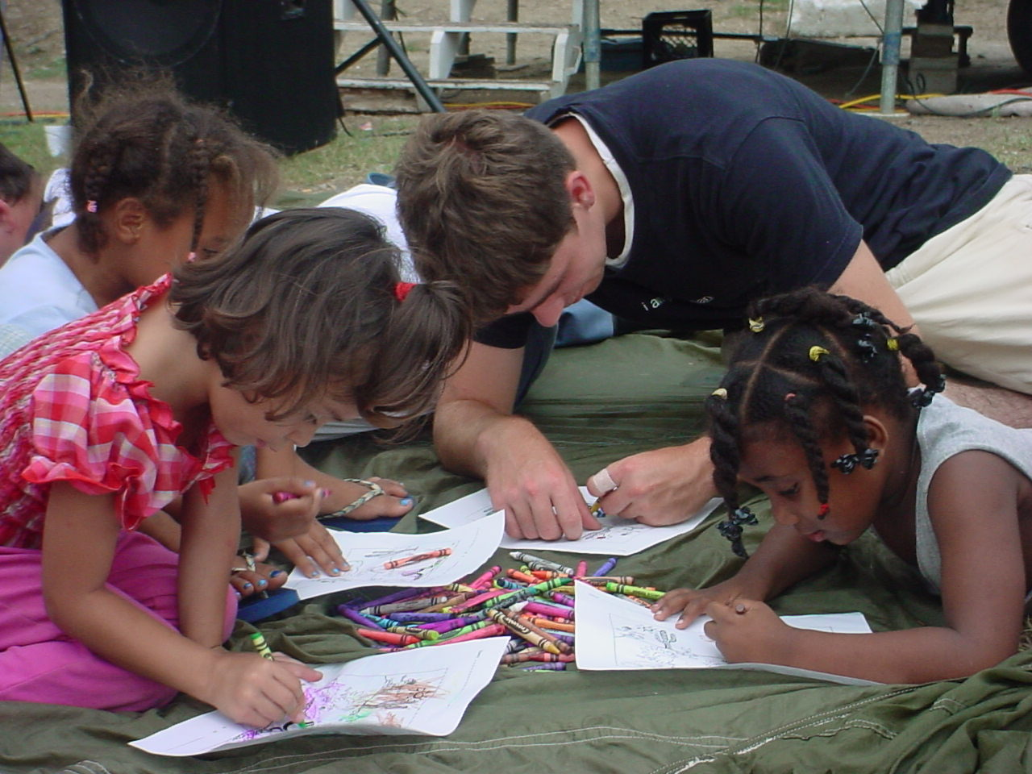
C. 3 áreas básicas de treinamento em discipulado Three Basic Areas of Discipleship Training
2. Ministério de serviço cristão Ministry of Christian service
Efésios 4:11-16 - especialmente vs. 12 & 16 Ephesians 4:11-16 – especially vs. 12 & 16
Ministério apropriado para novos cristãos Appropriate ministry for new Christians

Slide 7
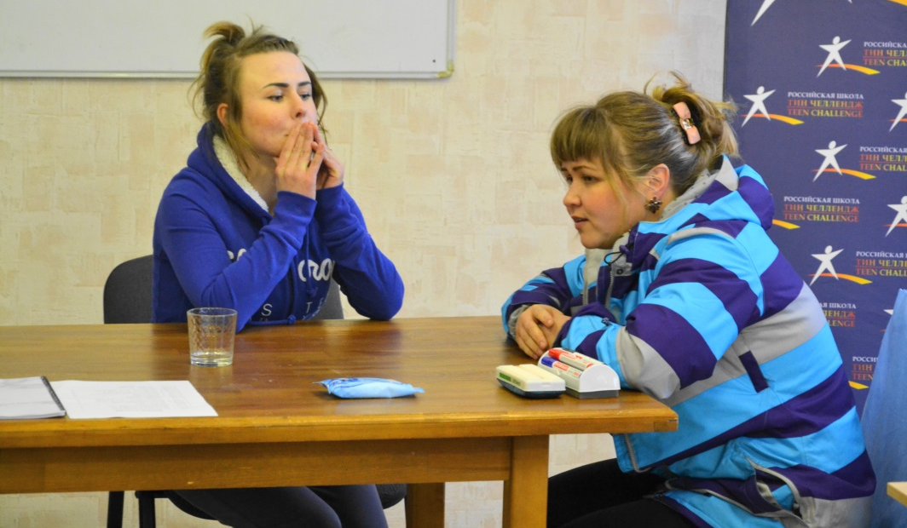
C. 3 áreas básicas de treinamento em discipulado Three Basic Areas of Discipleship Training
3. Solução de problema pessoal Personal problem solving
Às vezes não conseguimos entender a complicação de pecados do passado We sometimes fail to understand the complication of past sins
Mal uso de 2 Coríntios. 5:17 Misuse of 2 Cor. 5:17
Equilíbrio é necessário aqui Balance needed here

Slide 8
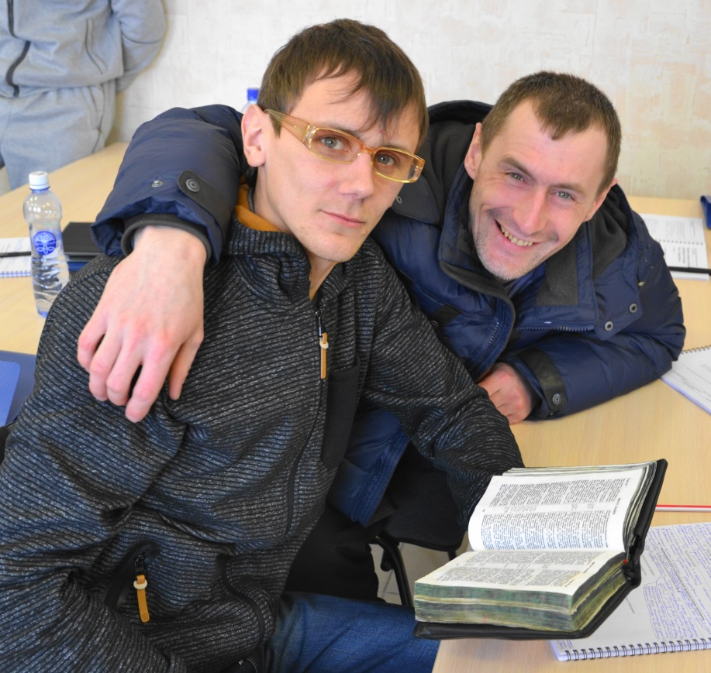
D. As pessoas estão à procura de relacionamentos significativos People are in search of meaningful relationships.
Cultura hoje tão ocupados Culture today so busy
Dispositivos para economia de tempo Time saving devices

Slide 9
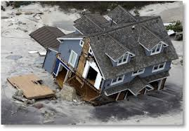
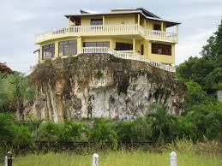
E. O foco está na aplicação Focus is on application
Conclusão de sermão do monte - Mateus 7:24-27 Conclusion of sermon on the mount – Matthew 7:24-27
Homem sábio e o homem louco - em comum - ambos ouviram a verdade Wise man and the foolish man – in common – both heard the truth
Diferença entre eles – Um aplicou o que ouviu - o outro não. Difference between them – One applied it – the other did not.

Slide 10
Questões para discussão Questions for discussion

Slide 11
Informação para contatar
Global Teen Challenge
www.GlobalTC.org
www.iTeenChallenge.org
706-576-6555

